Slide 1
Sequenze lineari
Insieme finito di elementi disposti consecutivamente
Ogni elemento ha associato un indice di posizione (univoco)
  L’ordine è importante
L’operazione più elementare è l’accesso ai singoli elementi

Slide 2
Modalità di Accesso
Accesso diretto (array)
  Accediamo direttamente all’elemento a_{i} senza dover attraversare la sequenza.
Accesso sequenziale (liste)
  Raggiungiamo l’elemento attraversando la sequenza a partire da un suo estremo.
  Costo O(i)
  Accedere a a_{i+1} (da a_{i}) costa O(1)

Slide 3
Allocazione della Memoria
Array e liste corrispondono a modi diversi di allocare la memoria
Array: le locazioni di memoria corrispondenti ad elementi contigui sono contigue.
  Il nome dell’array corrisponde alla locazione del primo elemento (a[0])
  Se x è l’indirizzo di a, a[0] si trova all’indirizzo x
  a[1] si trova all’indirizzo x+4, ecc.

Slide 4
Allocazione della Memoria
Liste: gli elementi si trovano in locazioni di memoria non necessariamente contigue.
  Ogni elemento memorizza, oltre al proprio valore, l’indirizzo del valore successivo.
Vantaggio: le liste si prestano bene a implementare sequenze dinamiche.

Slide 5
Array di dimensione variabile
E’ necessario poter ridimensionare l’array (allocarne uno nuovo di diversa dimensione)
L’operazione richiede O(n) tempo per ciascuna nuova allocazione
Si può fare meglio?
  Costo cumulativo O(n) per ciascun gruppo di Ω(n) operazioni consecutive
  Costo (distribuito): O(1) per operazione

Slide 6
liste
una lista concatenata è una sequenza di elementi collegati l'uno all'altro da un puntatore
gli elementi si compongono cioè di due parti: una che contiene l'informazione e l'altra costituita da un puntatore al successivo elemento
Liste semplici: ogni elemento contiene un unico puntatore che lo collega al nodo successivo
Liste doppiamente concatenate: ogni elemento contiene due puntatori, uno all'elemento precedente e l'altro al successivo
Liste circolari semplici: l'ultimo elemento si collega al primo in modo che la lista può essere attraversata in modo circolare.
Liste circolari doppiamente concatenate: l'ultimo elemento si collega al primo elemento e viceversa

Slide 7
dichiarazione di un elemento
si può definire un elemento, o "nodo" della lista, mediante i costrutti struct o class
struct nodo { int dato; nodo* puntatore; }; | class nodo { public : int dato; nodo* puntatore; };

Slide 8
costruzione di una lista
la creazione di una lista concatenata implica i seguenti passi:
  Passo 1. Dichiarare il tipo del nodo ed il puntatore di testa
  Passo 2. Allocare memoria per un nodo utilizzando l’operatore new assegnandone l'indirizzo ad un puntatore
  Passo 3. Creare iterativamente il primo elemento ed i successivi
  Passo 4. Ripetere finchè vi siano nodi da immettere
class Elemento {
public :
Elemento* suc;
int dato;
Elemento (Elemento* n, int d): suc(n), dato(d) {}
};

Slide 9

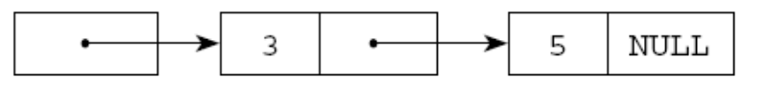
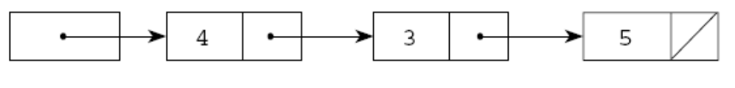
costruzione di una lista
Elemento* Primo = NULL; // lista vuota
Primo = new Elemento(Primo, 5); // primo elemento
Primo = new Elemento(Primo, 3);
Primo = new Elemento(Primo, 4);

Slide 10
inserimento in testa
void InserTestaLista (Nodo& testa_ptr, const Nodo::Item& inform)
{
Nodo * nuovo_ptr;
nuovo_ptr = new Nodo; // assegna nuovo nodo
nuovo_ptr->dato = inform; // mette elemento in nuovo nodo
nuovo_ptr->suc = testa_ptr ; // collega nuovo nodo
// al fronte della lista
testa_ptr = nuovo_ptr ; // muove puntatore testa
// e punta al nuovo nodo
}

Slide 11
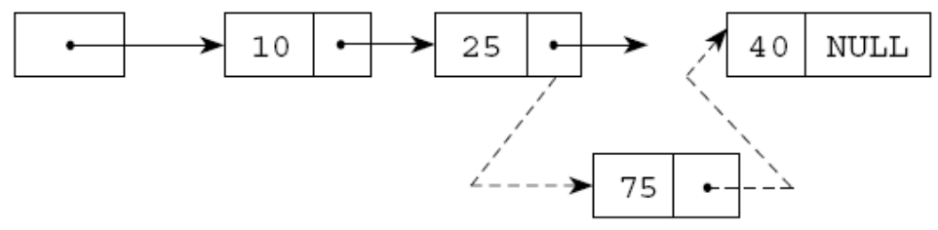
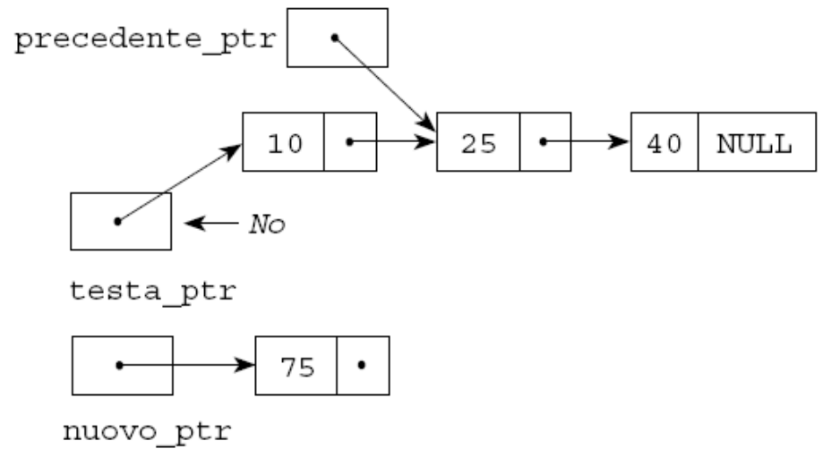
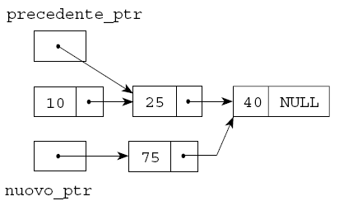
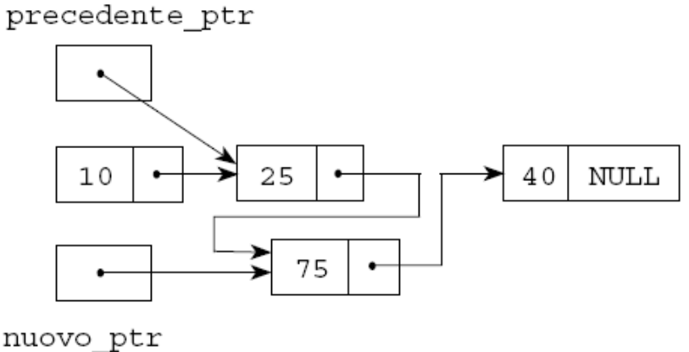
inserimento in un posto predeterminato
void InserireLista(Nodo* anteriore_ptr,const Nodo::Item& inform)
{
Nodo* nuovo_ptr;
nuovo_ptr = new Nodo;
nuovo_ptr->info = inform;
nuovo_ptr->suc = ant_ptr->suc;
ant_ptr->suc = nuovo_ptr;
}

Slide 12
ricerca di un elemento
Molto simile alla ricerca in array
Semplicemente alla fine viene restituito un puntatore all’elemento trovato

Slide 13
rimozione di un elemento
cercare il nodo che contiene il dato, farlo puntare da pos e far puntare da ant il nodo che lo precede (se non è il primo)
mettere il puntatore suc del nodo puntato da ant al puntatore suc del nodo puntato da pos
se pos è il puntatore di testa si mette p al campo suc del nodo puntato da pos
si libera la memoria occupata dal nodo puntato da pos
void ListaS::Cancellare(Telemento x)
{
Nodo* ant=NULL, *pos =p;
// ricerca del nodo da cancellare
......
// si cancellerà il nodo puntato da pos
if(ant!=NULL)
ant->Ssuc(pos->Osuc()); // non è il primo
else
p = pos->Osuc(); // è il primo
pos->Ssuc(NULL);
delete pos;
}

Slide 14
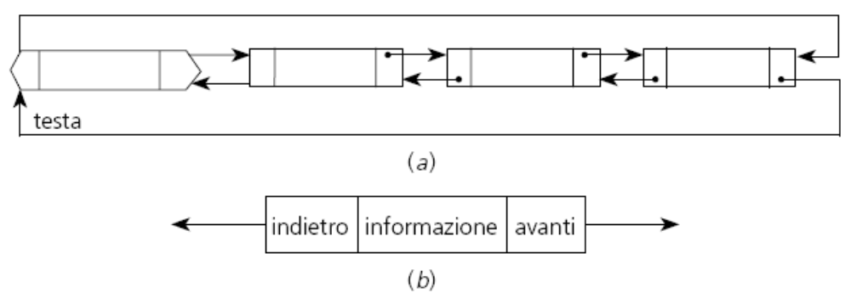
lista doppiamente concatenata
class Elemento
{
public :
Elemento *avanti, *indietro;
int dato; // dato di tipo intero
Elemento (Elemento *f = 0, Elemento *b = 0, int d = 0)
: avanti(f), indietro(b), dato(d) {}
};

Slide 15
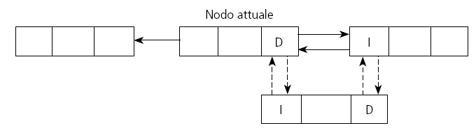
inserimento in lista doppiamente concatenata
void ListaD::InserisceP(Telemento e)
{
NodoD *nuovo = new NodoD(e);
nuovo->Ssuc(p);
if(p) // se esiste p che punti a un nodo
p->Sant(nuovo);
p = nuovo;
}

Slide 16
inserimento in testa a lista doppiamente concatenata
allocare dinamicamente un nuovo nodo, assegnarne l'indirizzo ad un puntatore nuovo e copiarvi dentro l’elemento e che si vuole inserire
assegnare il campo suc del nuovo nodo al puntatore di testa p, ed il campo ant del primo nodo, se esiste, al nodo nuovo. Se la lista è vuota non fare alcunché
far puntare p al nodo nuovo

Slide 17
inserimento in una determinata posizione in lista doppiamente concatenata
cercare la posizione dove bisogna inserire il nodo
allocare dinamicamente memoria al nuovo nodo puntato dal puntatore nuovo, e copiarvi il contenuto informativo e
far puntare il campo suc del nuovo nodo al nodo pos che va dopo la posizione del nuovo nodo (oppure a NULL in caso non vi sia alcun nodo dopo la nuova posizione); l'attributo ant del nodo successivo a quello che occupa la posizione del nuovo nodo che è pos, deve puntare a nuovo se esiste; se non esiste non fare alcunché
far puntare l'attributo suc del puntatore ant al nuovo nodo; l'attributo ant del nuovo nodo, farlo puntare ad ant

Slide 18
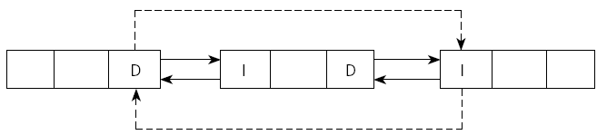
rimozione da lista doppiamente concatenata
ricerca del nodo che contiene il dato; si deve avere l'indirizzo del nodo da rimuovere e l'indirizzo dell'antecedente (ant).
l'attributo suc del nodo anteriore (ant) deve puntare all'attributo suc del nodo da rimuovere, pos (se non è il primo nodo della lista); se è il primo della lista l'attributo p deve puntare all'attributo suc del nodo da rimuovere pos
l'attributo ant del nodo successivo a quello da cancellare deve puntare all'attributo ant del nodo da rimuovere (se non è l'ultimo nodo della lista); se è l'ultimo nodo della lista non fare alcunché
si libera la memoria occupata dal nodo rimosso pos

Slide 19
inserimento in lista circolare
allocare memoria al nodo nuovo e riempirlo di informazione
se la lista è vuota far puntare il succ di nuovo al nodo stesso, e far puntare il puntatore di lista al nuovo
se la lista non è vuota si deve decidere dove collocare il nuovo, conservando l'indirizzo del nodo antecedente ant; collegare l'attributo suc di nuovo con l'attributo suc del nodo antecedente ant; collegare l’attributo suc del nodo antecedente ant con il nuovo; se si pretende che il nuovo già inserito sia il primo della lista circolare, muovere il puntatore della lista circolare al nuovo, altrimenti non fare alcunché

Slide 20
rimozione da lista circolare
cercare il nodo ptrnodo che contiene il dato conservando un puntatore all'antecedente ant
far puntare il campo suc del nodo antecedente ant dove punta il campo suc del nodo da cancellare; se la lista conteneva un solo nodo si mette a NULL il puntatore p della lista
se il nodo da rimuovere è quello puntato dal puntatore d'accesso alla lista, p, e la lista contiene più di un nodo, si modifica p per mandarlo dove punta il campo suc del nodo puntato da p (se la lista rimane vuota fare prendere a p il valore NULL).
da ultimo, si libera la memoria occupata dal nodo eliminato

